Slide 1
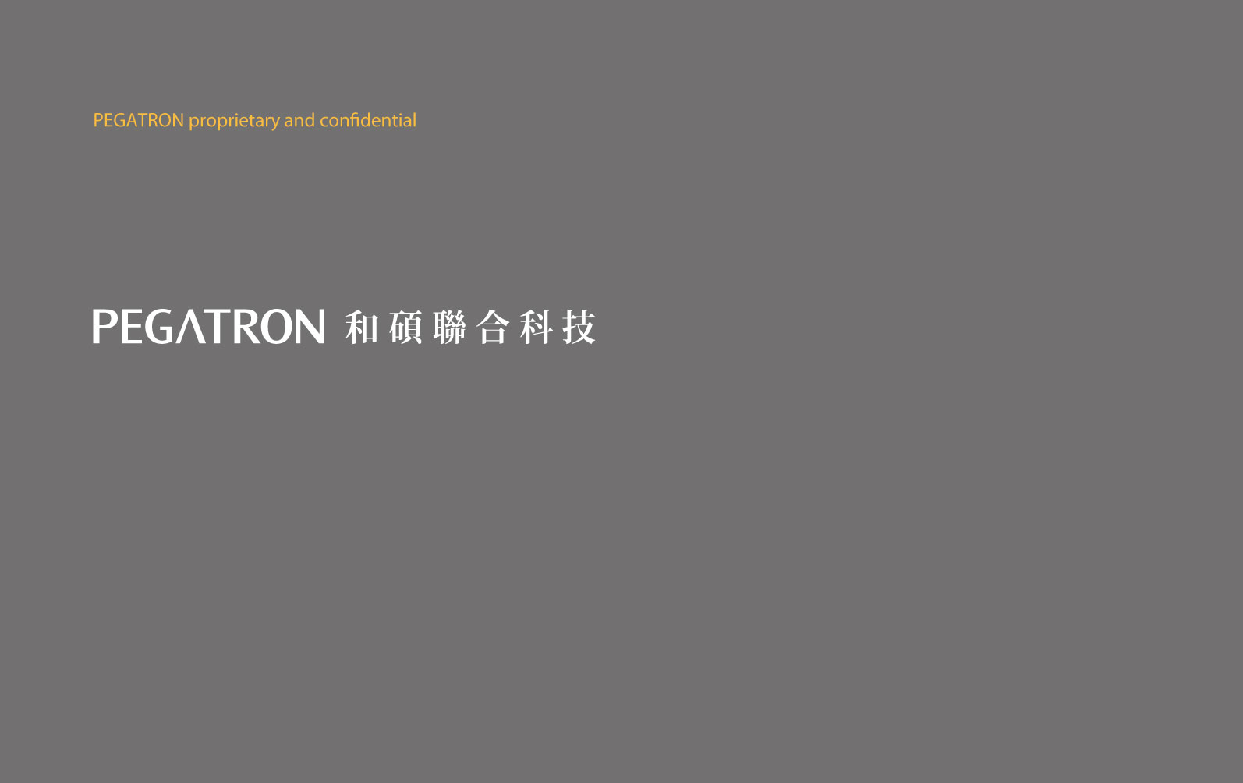
2014.11.20
2014.12.03
2014.12.03
Project Name
Project Name
2022.03
Project Name
2022 Q2 年度考核
By Your Name
By Your Name
By Your Name
Irene-Lu

Slide 2
Outline
1
銅片瑕疵檢測
4
作業流程優化
6
訓練數據標註
CNN 方法測試
結果驗證
TCN 導入人工數位監測系統
準確率測試
時間測試
5G demo room
人工數位站數據標註
2
時間序列分類模型調查
3
TCN 測試、驗證
5
MediaPipe 手部追蹤測試
7
介面功能開發協助
作業員 SOP 判定
資料分析
數據標註
模型訓練
準確率驗證
模型應用與測試
結果驗證
Matplotlib 嵌入 PyQt
實際應用

Slide 3
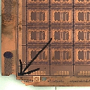
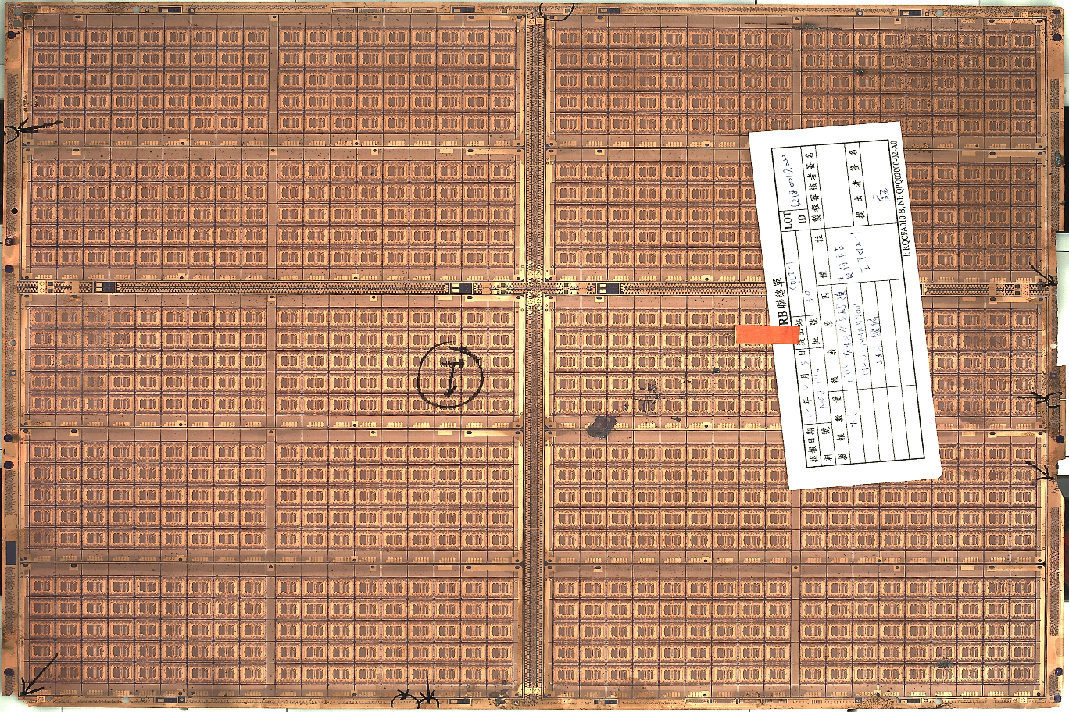
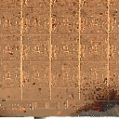
銅片瑕疵檢測
目標：
將破損銅片邊緣依序進行 patch 裁切，並透過 CNN 將所裁切的銅片patch 進行邊緣瑕疵檢測。
NG
CNN
(3 layer)
OK

Slide 4
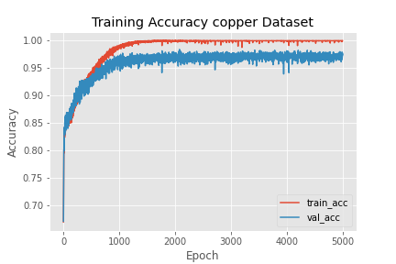
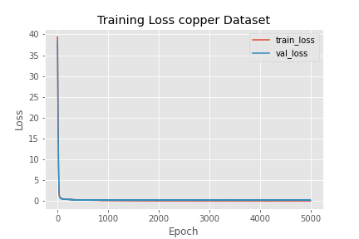
銅片瑕疵檢測
測試結果：
檢測數量 : 876 patch
Training & Loss
檢測結果
 | NG | OK
NG | 42 (TP) | 15 (FN)
OK | 14 (FP) | 805 (TN)
評估指標
Precision | 0.74
Recall | 0.75
TNR | 0.98
Accuracy | 0.97
結論 :
此銅片在瑕疵判定存在許多不確定性以及品質差異性，故無法得到很好的檢測結果，若能夠提供更多類型的影像資訊與更明確的瑕疵判斷標準，可能可以提高檢測效果。

Slide 5
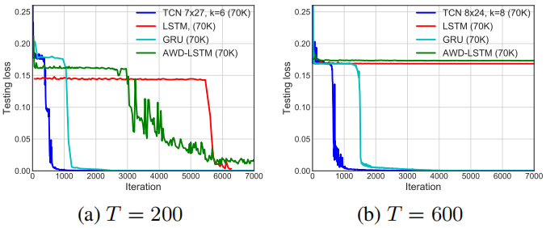
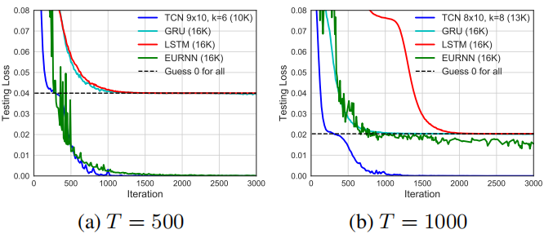
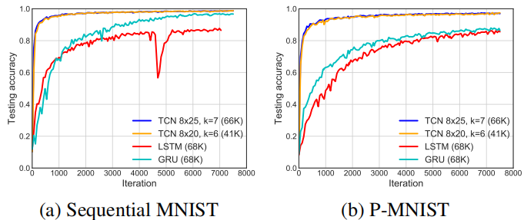
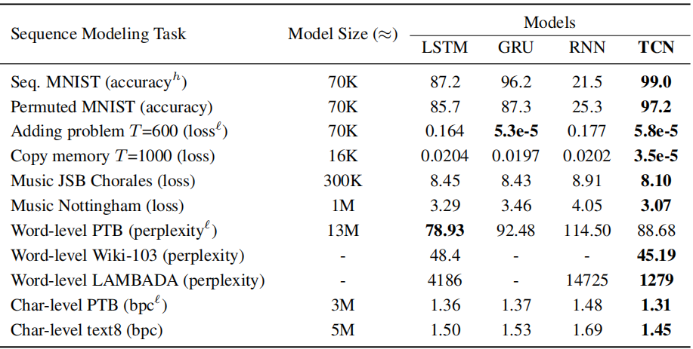
時間序列分類模型調查
傳統遞迴神經模型：RNN、LSTM、GRU
一維卷積網路：TCN、InceptionTime
隨著時間序列長度增加，TCN 可以更快收斂
TCN在效能上也可以吃較少的內存
隨著迭代次數增加，TCN 可以達到較高的準確率

Slide 6
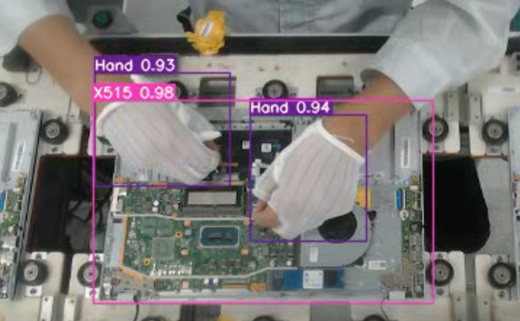
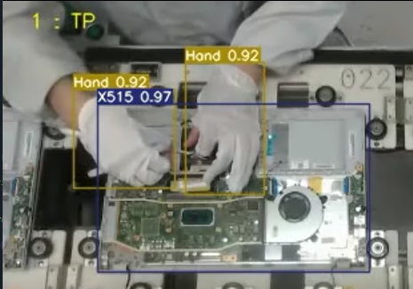
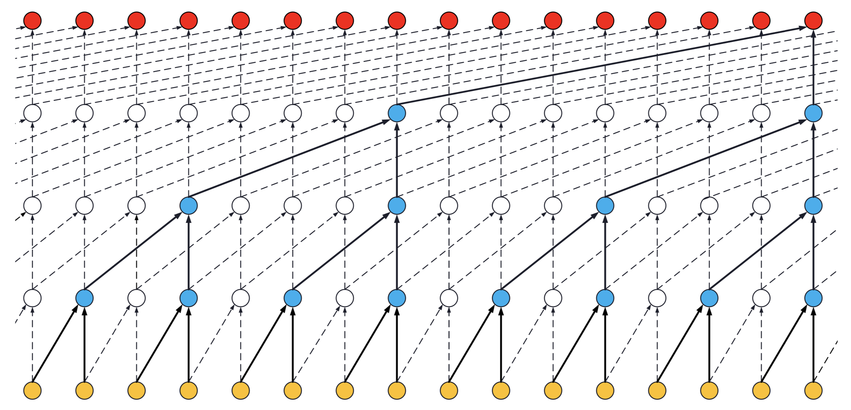
TCN 測試、驗證
作業員 SOP 之判定
目標：
TCN (Temporal Convolution Network) 為一時序性的一維模型，主要可以解決時序模式的識別與分類。因此，期望將其導入人工數位監測系統，對於作業員作業時，其透過 YOLOR 所檢測出的作業員左右手以及產品之間的相對位置，進行行為動作以及 SOP 的判定與優化。
時序性一維資料
-> 作業員左右手與產品相對位置座標
TCN model
動作判定

Slide 7
TCN 測試、驗證
作業員 SOP 之判定
共測試與驗證重慶人工數位站 BN01 線中 ASSY10、ASSY13、LCD4 三個站別。
流程圖：
資料分析
數據標註
模型訓練
準確率驗證
導入人工數位監測系統
可視化各作業流程中動作之分布。
各 SOP 動作影片分類。
取得雙手與產品的相對位置座標。
雙手模型
測試單台產品組裝 SOP 準確率。
測試其占用資源程度。
測試準確度。
單手模型
分別訓練雙手作業與單手作業之模型。

Slide 8
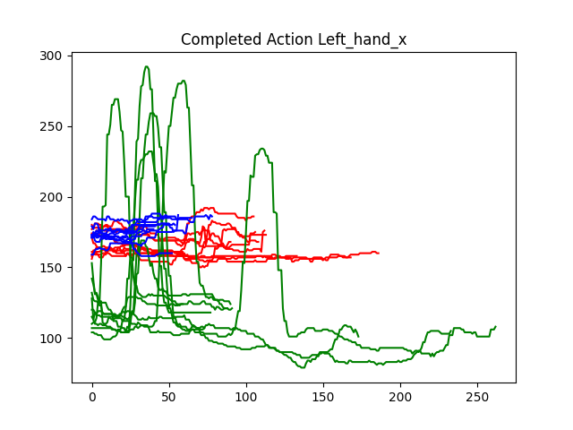
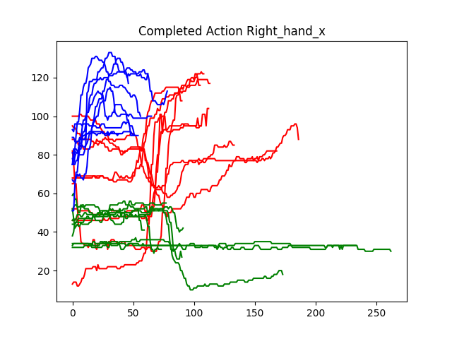
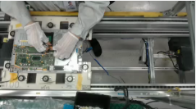
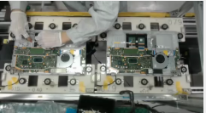
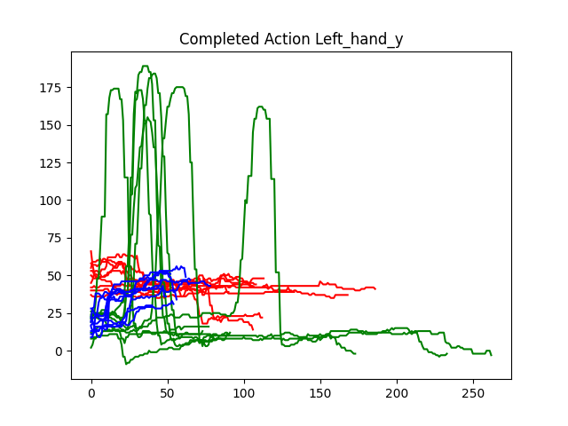
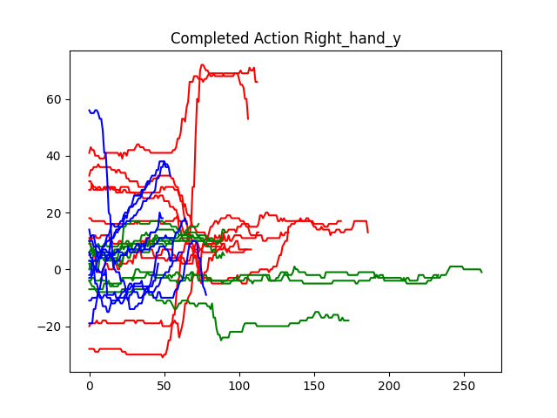
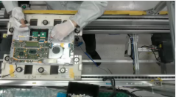
TCN 測試、驗證
作業員 SOP 之判定
資料分析
數據標註
模型訓練
準確率驗證
以 BN01 ASSY10 站為例，以下為多位作業員完成不同動作時其左右手與產品的相對位置座標分析
左手 x 座標
右手 x 座標
動作
將風扇cable界面插入MB連接器
(frame)
(frame)
撕除TP FFC背膠離形纸，插TP FFC 的TP端
左手 y 座標
右手 y 座標
撕除上蓋自帶鋁箔離形纸
(frame)
(frame)
不同作業員有其各自行為習慣，因此資料較無一致性

Slide 9
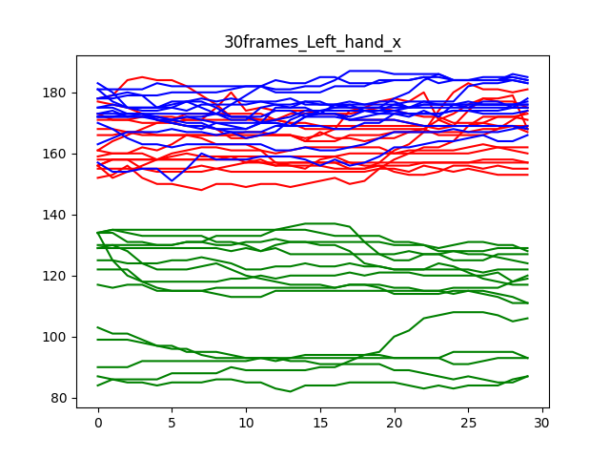
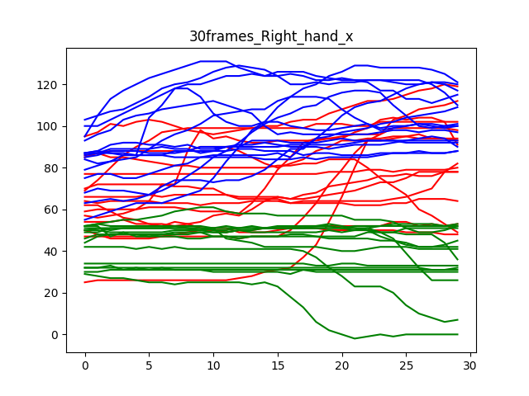
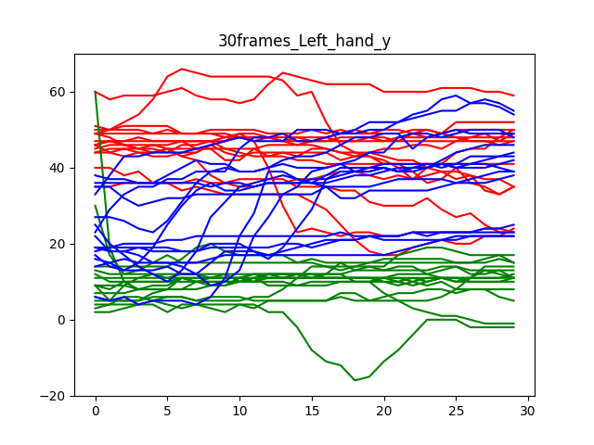
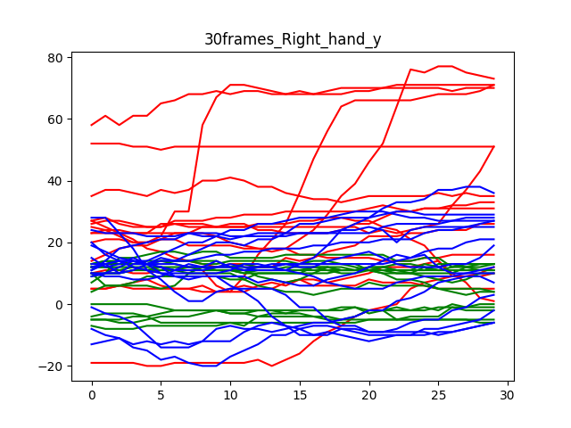
TCN 測試、驗證
作業員 SOP 之判定
資料分析
數據標註
模型訓練
準確率驗證
將各作業員其動作以 15 ~ 30 幀進行取樣，以下以 30 幀取樣為例。
左手 x 座標
右手 x 座標
動作
將風扇cable界面插入MB連接器
撕除TP FFC背膠離形纸，插TP FFC的TP端
撕除上蓋自帶鋁箔離形纸
左手 y 座標
(frame)
右手 y 座標
(frame)
分析結果：
透過以 15 ~ 30 幀進行各動作的取樣，可以發現不同作業員在執行相同動作時，其左右手與產品的相對位置有存在區域分布的情況。
(frame)
(frame)

Slide 10
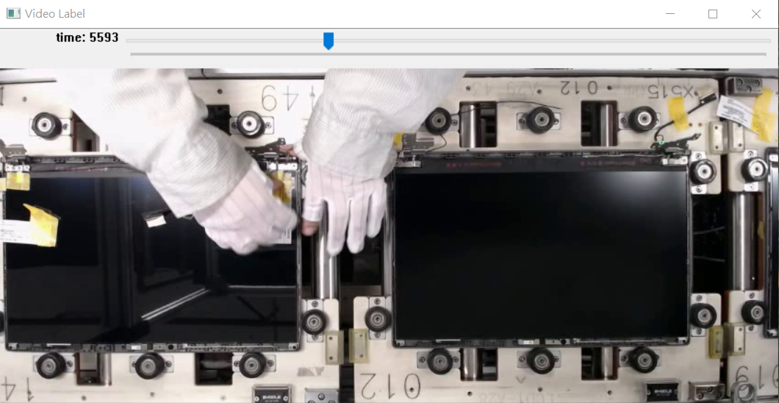
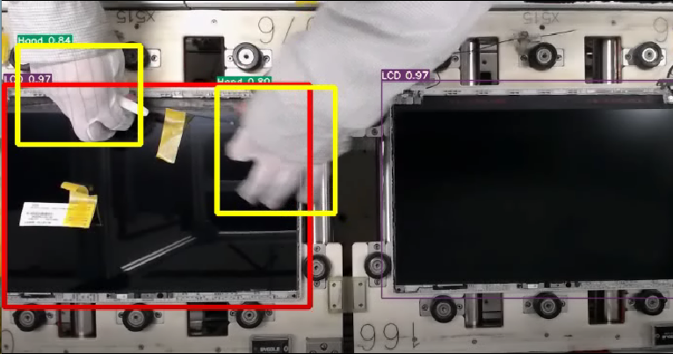
TCN 測試、驗證
作業員 SOP 之判定
資料分析
數據標註
模型訓練
準確率驗證
以 BN01 LCD4 站為例。
標註作業流程中各項動作的開始與結束時間。
各項動作皆需標註約 100 個片段。
取得作業雙手與產品的相對座標位置。
取得雙手與產品原點相對座標：
( 87, 3, 280, 96 )
( 右手 x, 右手 y, 左手 x, 左手 y )

Slide 11
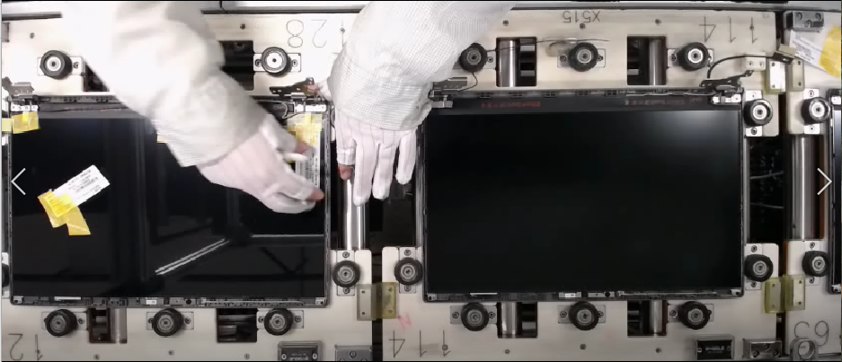
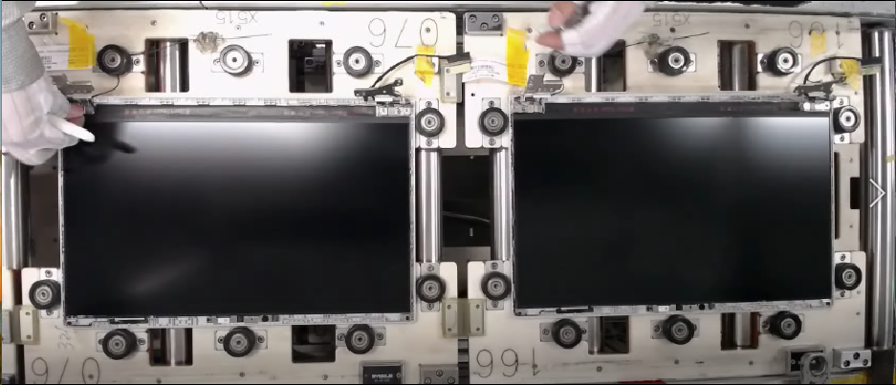
TCN 測試、驗證
作業員 SOP 之判定
資料分析
數據標註
模型訓練
準確率驗證
以 BN01 LCD4 站為例，以 15 幀進行取樣。
雙手作業模型
單手作業模型
作業員以雙手進行作業。
為主要模型。
取得各項動作共約 5000 筆資料進行模型訓練。
作業員以單手進行少數流程作業。
為輔助模型，作為雙手作業模型的輔助使用。
取得單手作業動作約 1000 筆資料進行模型訓練。

Slide 12
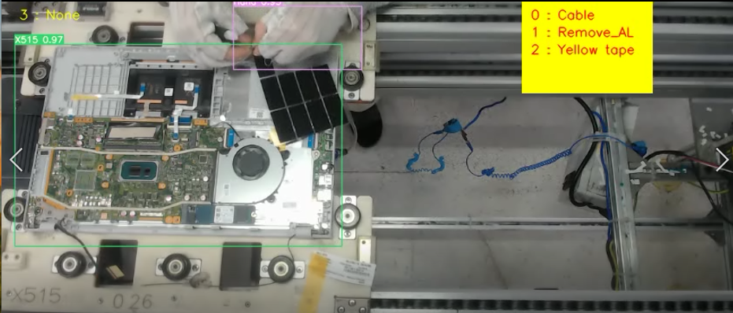
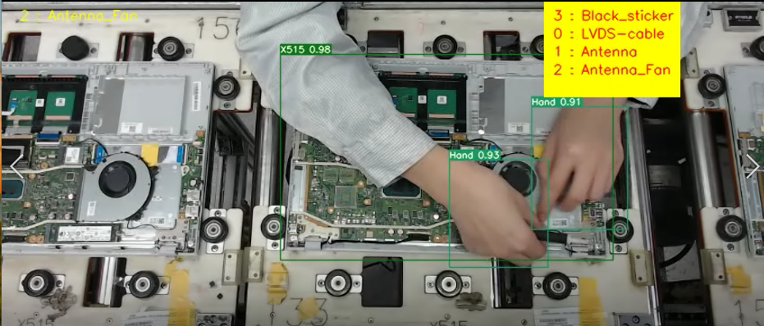
TCN 測試、驗證
作業員 SOP 之判定
資料分析
數據標註
模型訓練
準確率驗證
共驗證 BN01 中 ASSY 10、ASSY 13、LCD4 三站。
ASSY 10 與 ASSY 13 站各項作業流程動作較明確，且沒有作業員單手作業的部分。
ASSY 10
ASSY 13
共測試單獨作業 60 台產品。
準確率為 96.7 % 。
共測試單獨作業 50 台產品。
準確率為 92 % 。

Slide 13
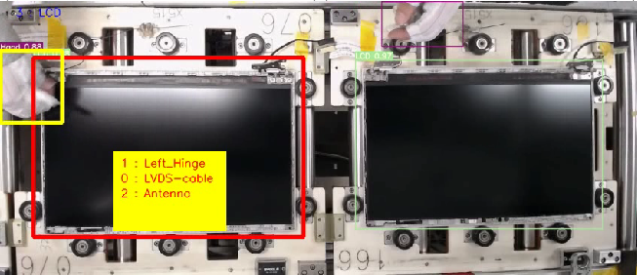

TCN 測試、驗證
作業員 SOP 之判定
資料分析
數據標註
模型訓練
準確率驗證
LCD 4
雙手作業模型
單手作業模型
在某項動作若作業員習慣進行單手作業時，易造成檢測錯誤。
共測試單獨作業 30 台產品。
準確率為 52.2 % 。
以單手作業模型進行輔助，連接雙手作業與單手作業兩模型。
共測試單獨作業 30 台產品。
準確率可提升至 85.5 %。

Slide 14
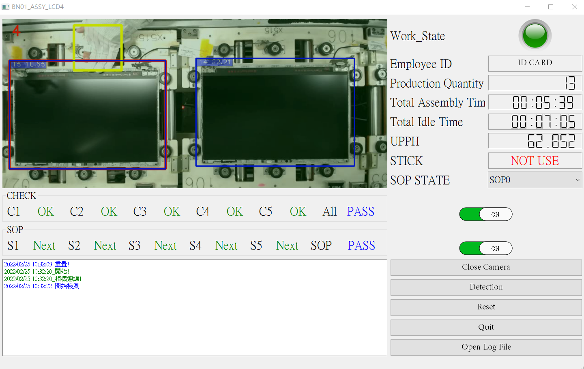
作業流程優化
作業員 SOP 之判定 - TCN 導入人工數位監測系統
共導入 BN01 LCD4 、ASSY13 兩站。
LCD 4
檢測時間測試：
 | 導入 TCN 前 | 導入 TCN 後
RTX 3080 | 13 ms | 14 ms
Nano | 53 ms | 59 ms
# 導入 TCN 後，在 Nano 上平均約增加 6 ms 。
準確率測試： (共測試組裝 65 台產品)
 | 原 SOP 判定 | 導入 TCN 後
準確率 | 43.5 % | 76.8 %

Slide 15
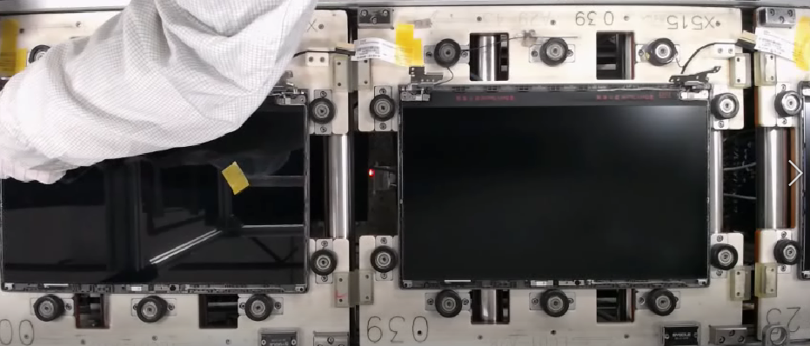
作業流程優化
作業員 SOP 之判定 - TCN 導入人工數位監測系統
LCD 4
準確率測試中，作業員會有邊界作業之情形，造成手無法被檢測，進而無法進行後續 TCN 動作的判定。
排除邊界作業情況後準確率可由 76.8 % 提升至 81.8 %。
準確率測試： (共測試組裝 65 台產品)
 | 原 SOP 判定 | 導入 TCN 後 | 排除邊界作業情況
準確率 | 43.5 % | 76.8 % | 81.8 %

Slide 16
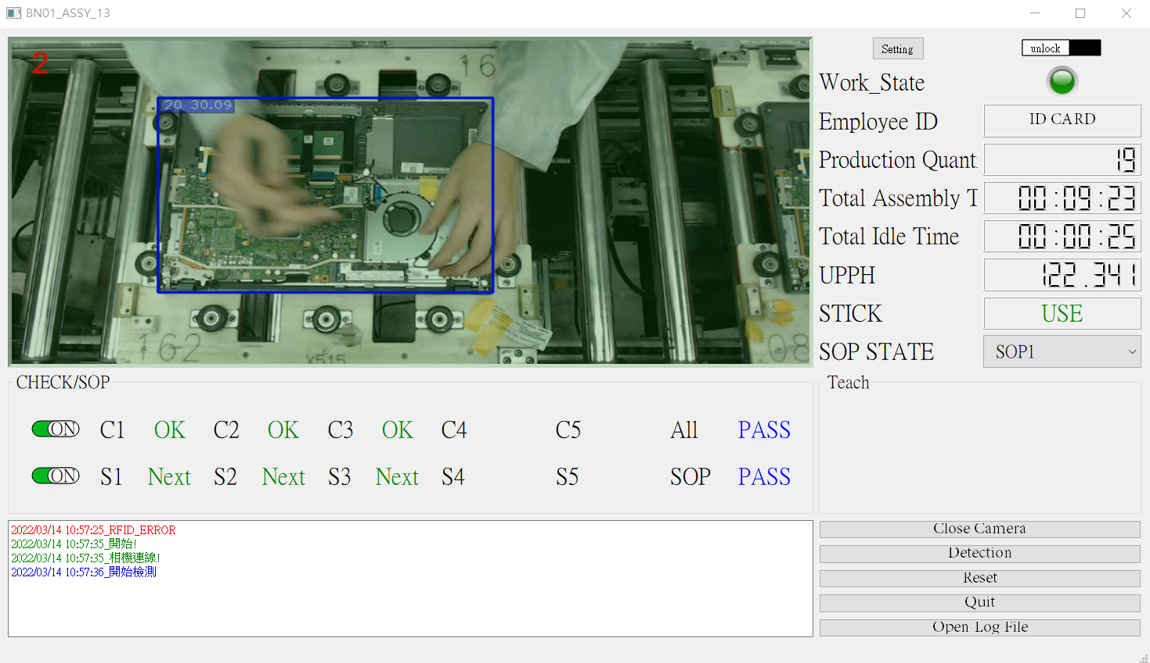
作業流程優化
作業員 SOP 之判定 - TCN 導入人工數位監測系統
ASSY13
此站無單手作業與邊界作業之情
能夠達到較高準確率，以及明顯的提升效果。
準確率測試： (共測試組裝 116 台產品)
 | 原 SOP 判定 | 導入 TCN 後
準確率 | 66.4 % | 98.3 %

Slide 17
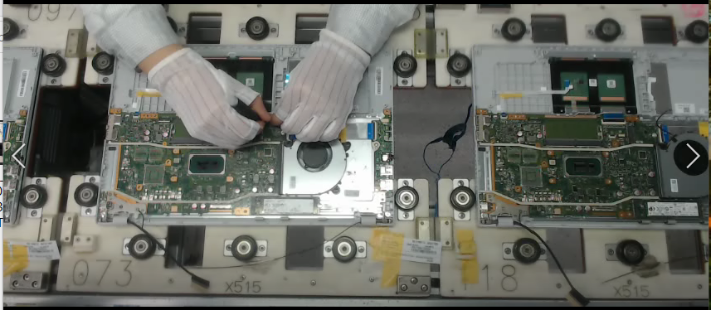
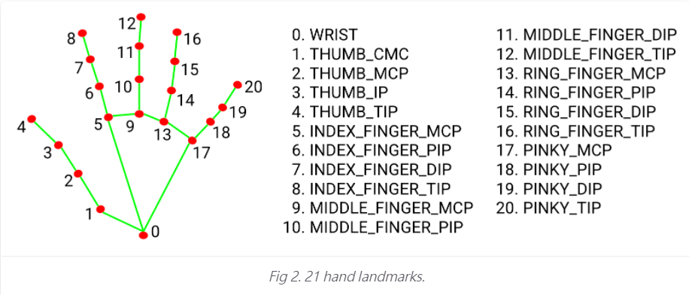
MediaPipe 手部追蹤測試
目標：
MediaPipe Hands 為 Google Research 開發的多媒體機器學習模型應用框架，可以實現 3D 手部標誌追蹤功能，因此，透過 MediaPipe Hands 取得 21 個手部 3D 座標，以提供後續 SOP 作業流程優化更多資訊，進而提高檢測準確率。

Slide 18
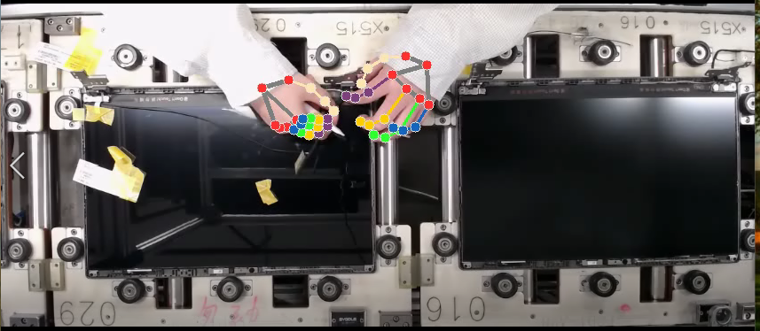
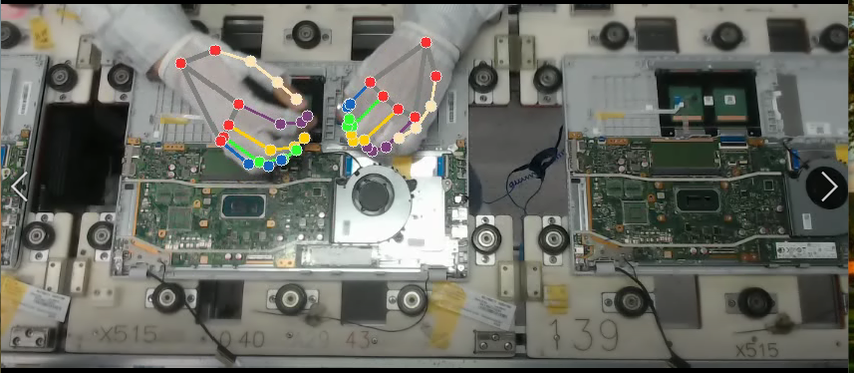
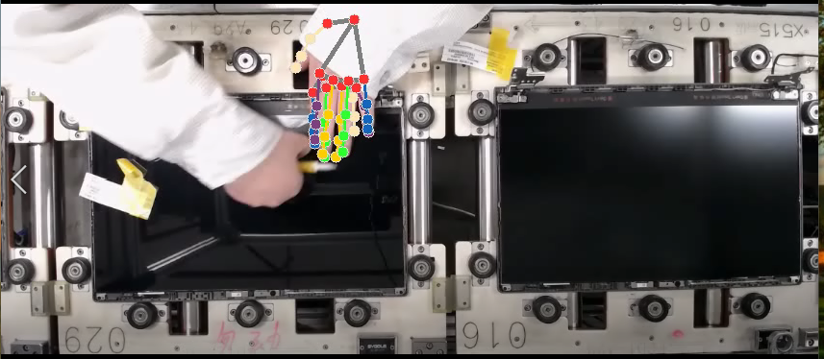
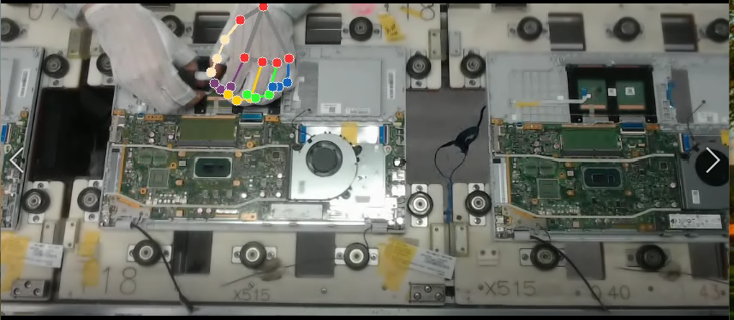
MediaPipe 手部追蹤測試
測試結果：
以 BN01 的 ASSY10、LCD4 兩站進行測試。
不論有無帶手套 ，MediaPipe 手部追蹤準確率約可達 70 %。
作業動作若與握拳相似時亦無法準確判斷。
測試時間如下，其需花費較多資源。
準確追蹤
錯誤追蹤
測試時間：
 | Time (/frame)
RTX 3080 | 0.044 s
Nano | 0.208 s

Slide 19
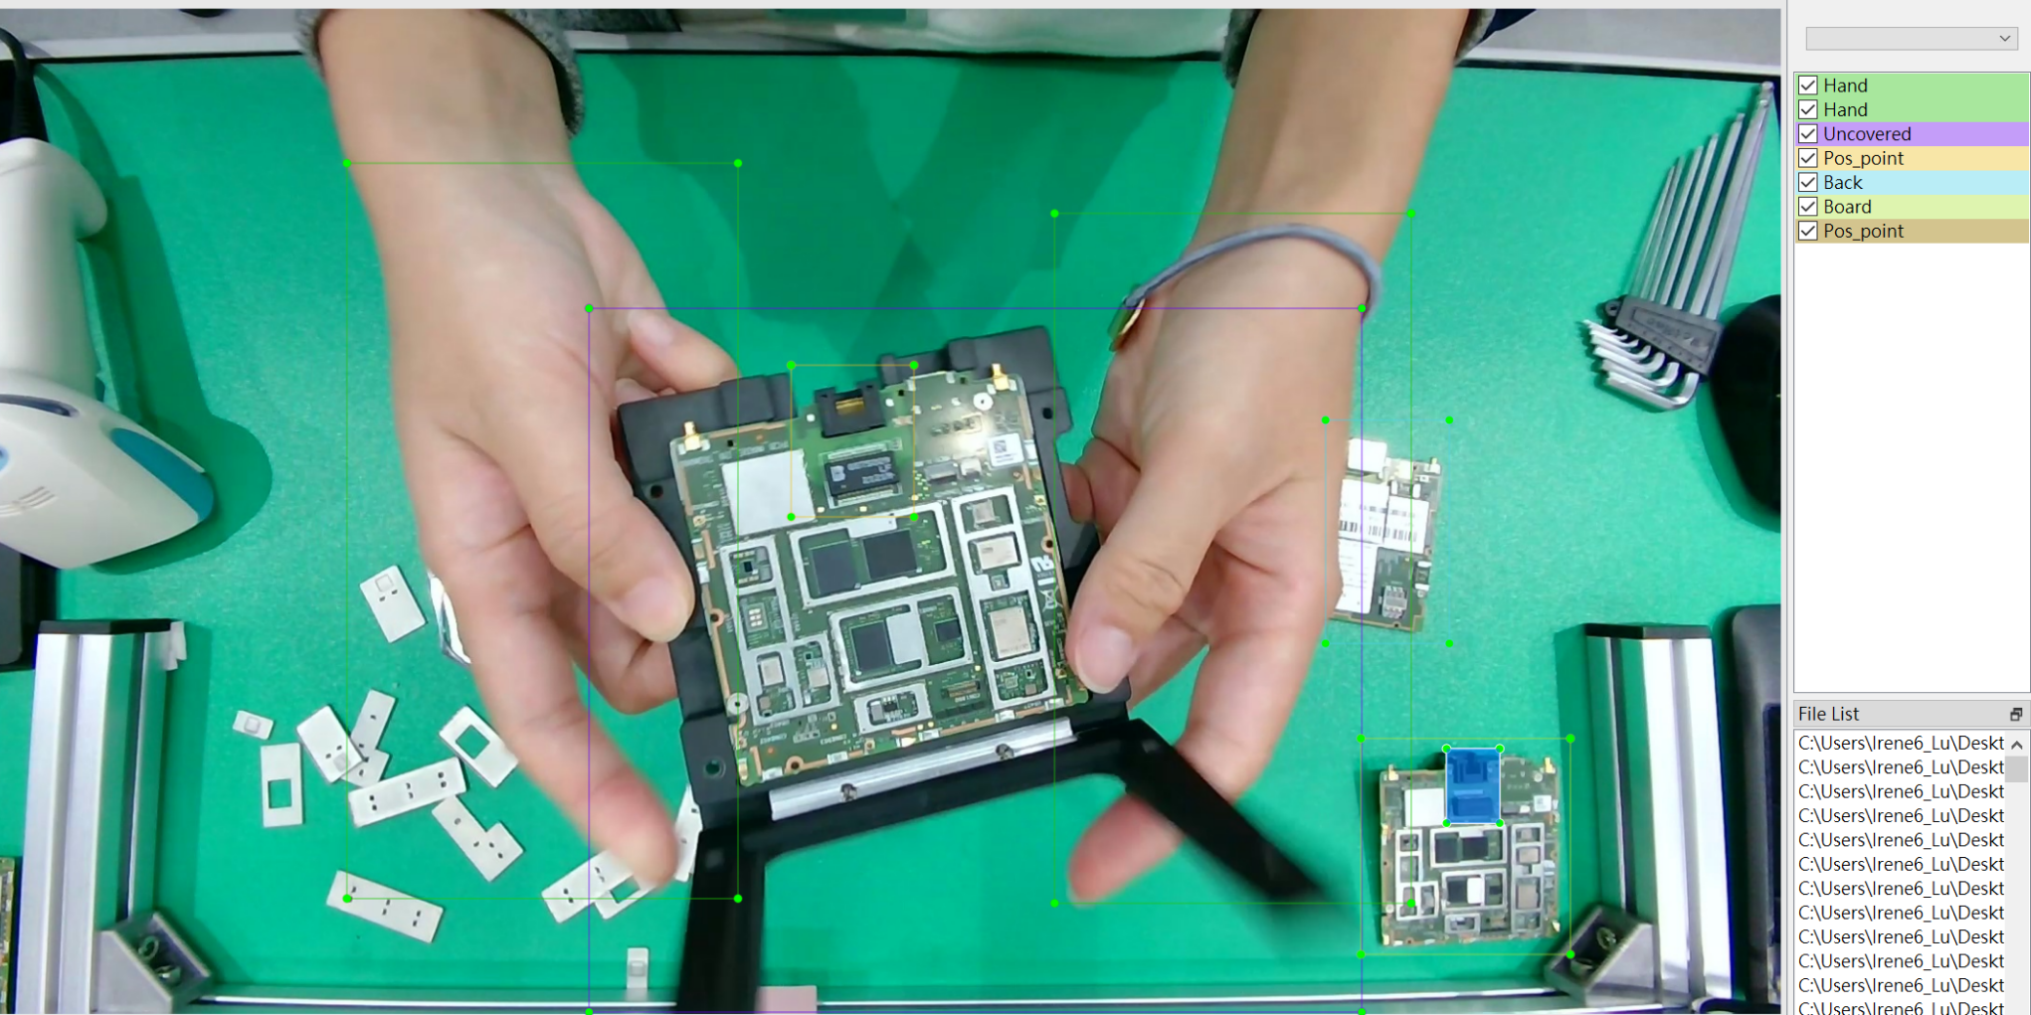
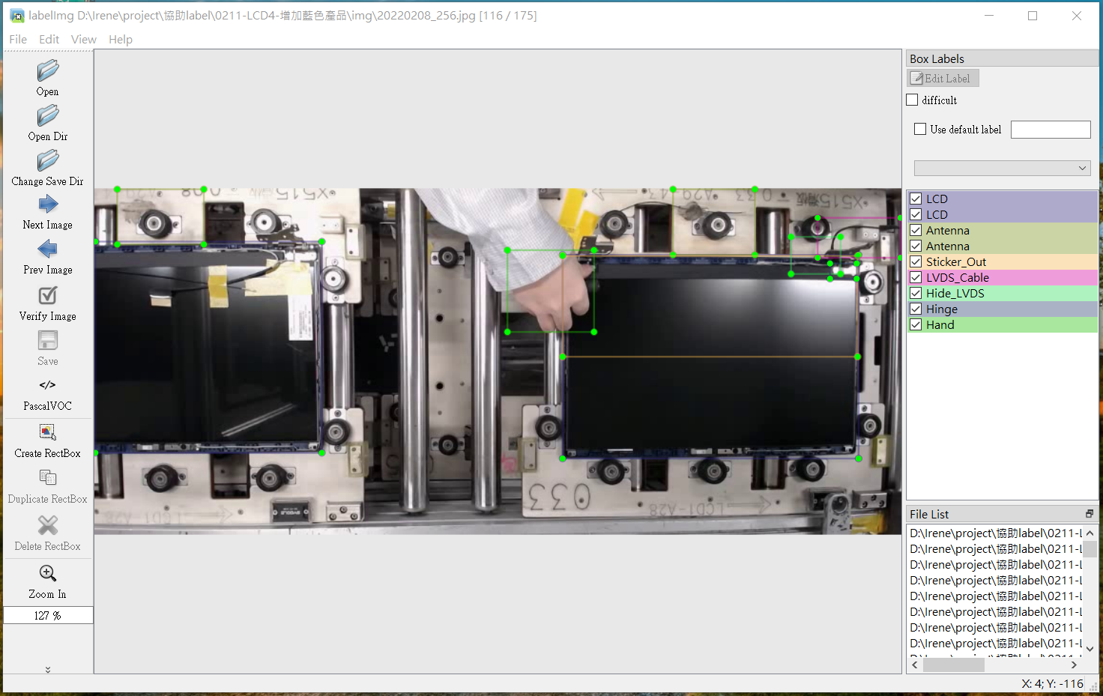
訓練數據標註
目標：
協助 5G demo room 與重慶人工數位站進行 YOLOR 或 CNN 數據手動標註。
包含 MR5100，以及 BN01、BN02 各站共 3710 張。
YOLOR | 數量
MR5100 | 330
BN02 ASSY12 | 250
BN02 ASSY23 | 685
BN01 ASSY10 | 350
BN01 ASSY13 | 400
BN01 LCD4 | 795
CNN | 數量
BN02 ASSY23 | 300
BN01 LCD4 | 600

Slide 20
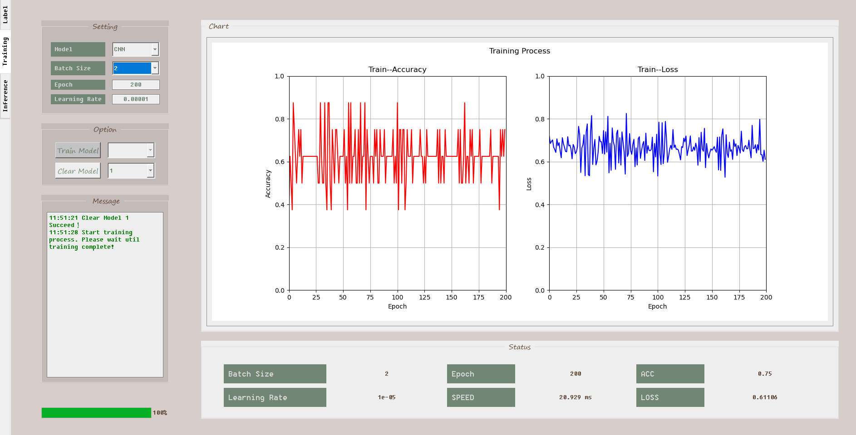
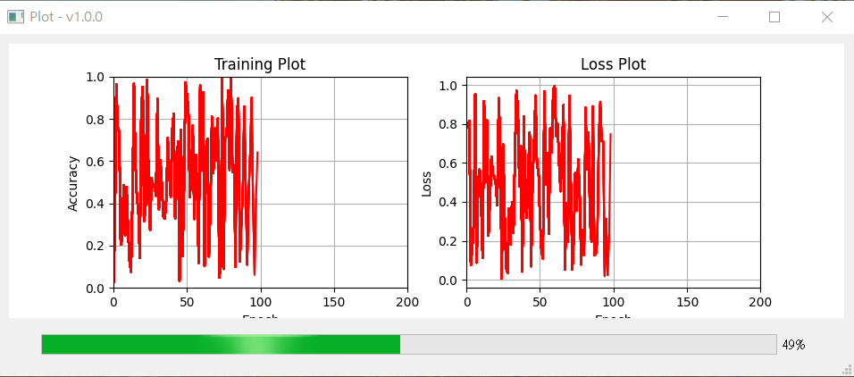
Matplotlib 嵌入 PyQt
目標：
Matplotlib 是 Python 最著名的繪圖庫，透過將 Matplotlib 嵌入 PyQt 中，即可不需要透過底層方式手動實作 PyQt 的繪圖功能。
方法：
透過 PyQt 中 QWidget 封裝繪圖類別，即 MatplotlibWidget。
只需呼叫 MatplotlibWidget 即可實現繪圖功能。
應用：
模型訓練準確率可視化即時更新。

Slide 21
